Slide 1
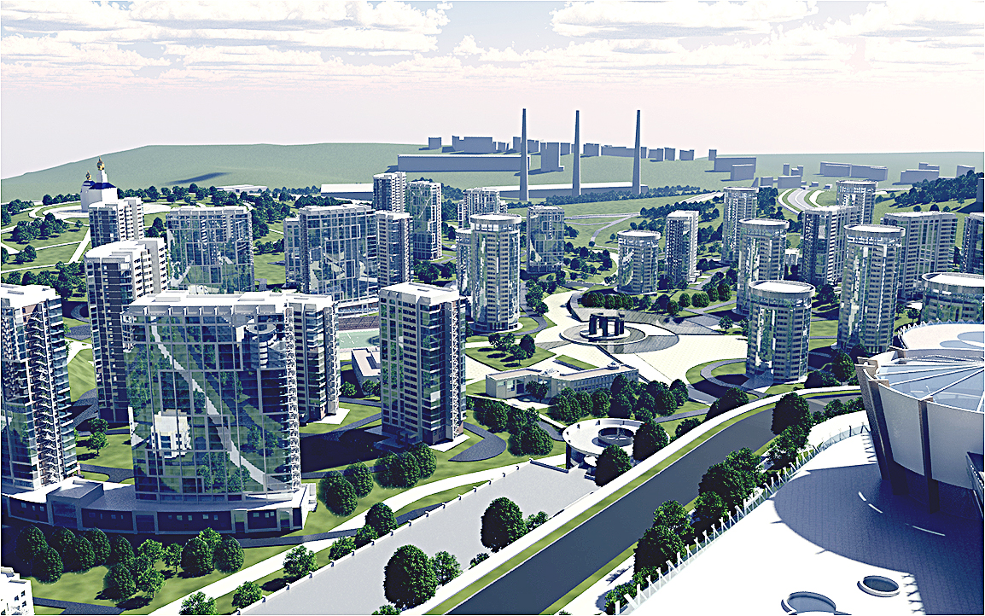
ЖИЛОЙ РАЙОН
«ЗЕЛЁНЫЙ УГОЛ»
Комплексное освоение земельных участков
в целях жилищного строительства

Slide 2
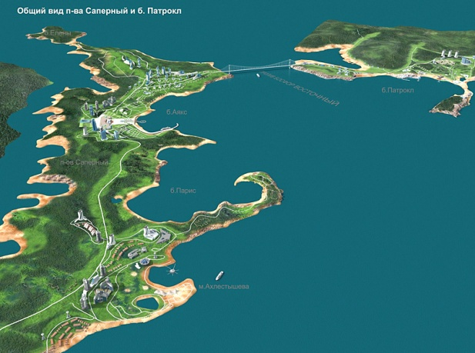
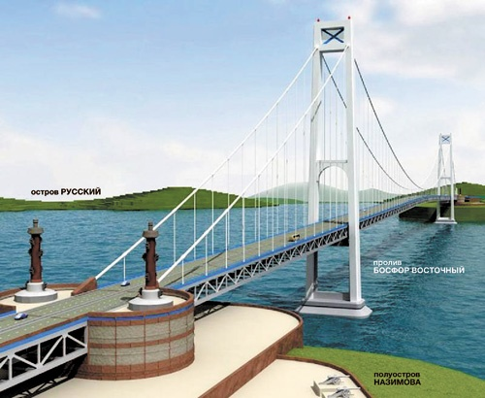
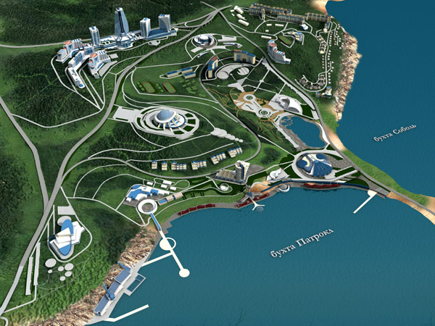
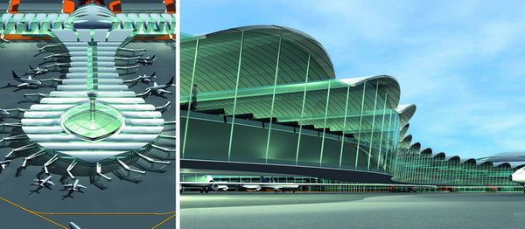
Владивосток — административный центр Приморского края.
Город и порт расположены на Дальнем Востоке, на побережье Японского моря на полуострове Муравьёва-Амурского.
Расстояние до Москвы по прямой составляет 6430 километра, по железной дороге 9288 километров.
Население города—578,6 тыс.чел. (2009), городского округа—605,2 тыс.чел.
Крупный железнодорожный узел (конечный пункт) Владивостокской железной дороги (Транссиб).
Международный аэропорт «Владивосток». Ведутся работы по строительству и реконструкции аэропорта в рамках программы подготовки города к саммиту АТЭС-2012
Ведущие отрасли промышленности – судостроение и судоремонт, а также производство оборудования для рыбной отрасли.
В 2012 году во Владивостоке пройдет саммит АТЭС, в целях подготовки к которому планируется строительство и реконструкция автодорог города, строительство океанариума, Дальневосточного Федерального Университета, гостиничных комплексов и иных объектов, призванных улучшить инфраструктуру города и его привлекательность

Slide 3

Владивосток в транспортной инфраструктуре России и АТР
С-Петербург
Москва
Красноярск
Новосибирск
П-Камчатский
Иркутск
Хабаровск
Ю-Сахалинск
Пекин
Владивосток
Сеул
Ниигата
Пусан
Токио
Осака
Ханой
Бангкок

Slide 4

Динамика основных социально-экономических показателей
городского округа Владивосток (по данным Росстата)
Показатель/год |  | 2005 | 2006 | 2007 | 2008 | 2009 | 2010
1 | Численность населения, тыс. чел. | 613,4 | 610,2 | 607,3 | 605,4 | 605,2 | 604,7
2 | Естественный прирост, убыль на 1000 человек населения | -3,8 | -3,0 | -2,1 | -2,2 | -1,9 | -1,4
3 | Среднемесячная номинальная начисленная заработная плата, руб./чел. | 10267 | 12725.9 | 15677.1 | 20450 | 22690 | 24875
4 | Ввод жилья, тыс.м²общ.пл. | 124,2 | 182,4 | 219 | 191.1 | 181.6 | н/д
5 | Ввод жилья на 1 человека, кв.м. на 1 чел. | 0,2 | 0,3 | 0,36 | 0,32 | н/д | н/д
•Средняя цена предложения в г.Владивостоке в 2009 г. на рынке недвижимости составляла 57,834 тыс. руб. / кв. м.
•Средняя цена предложения в г.Владивостоке в 2010 г. на рынке недвижимости составляла 65,979 тыс. руб. / кв. м.

Slide 5
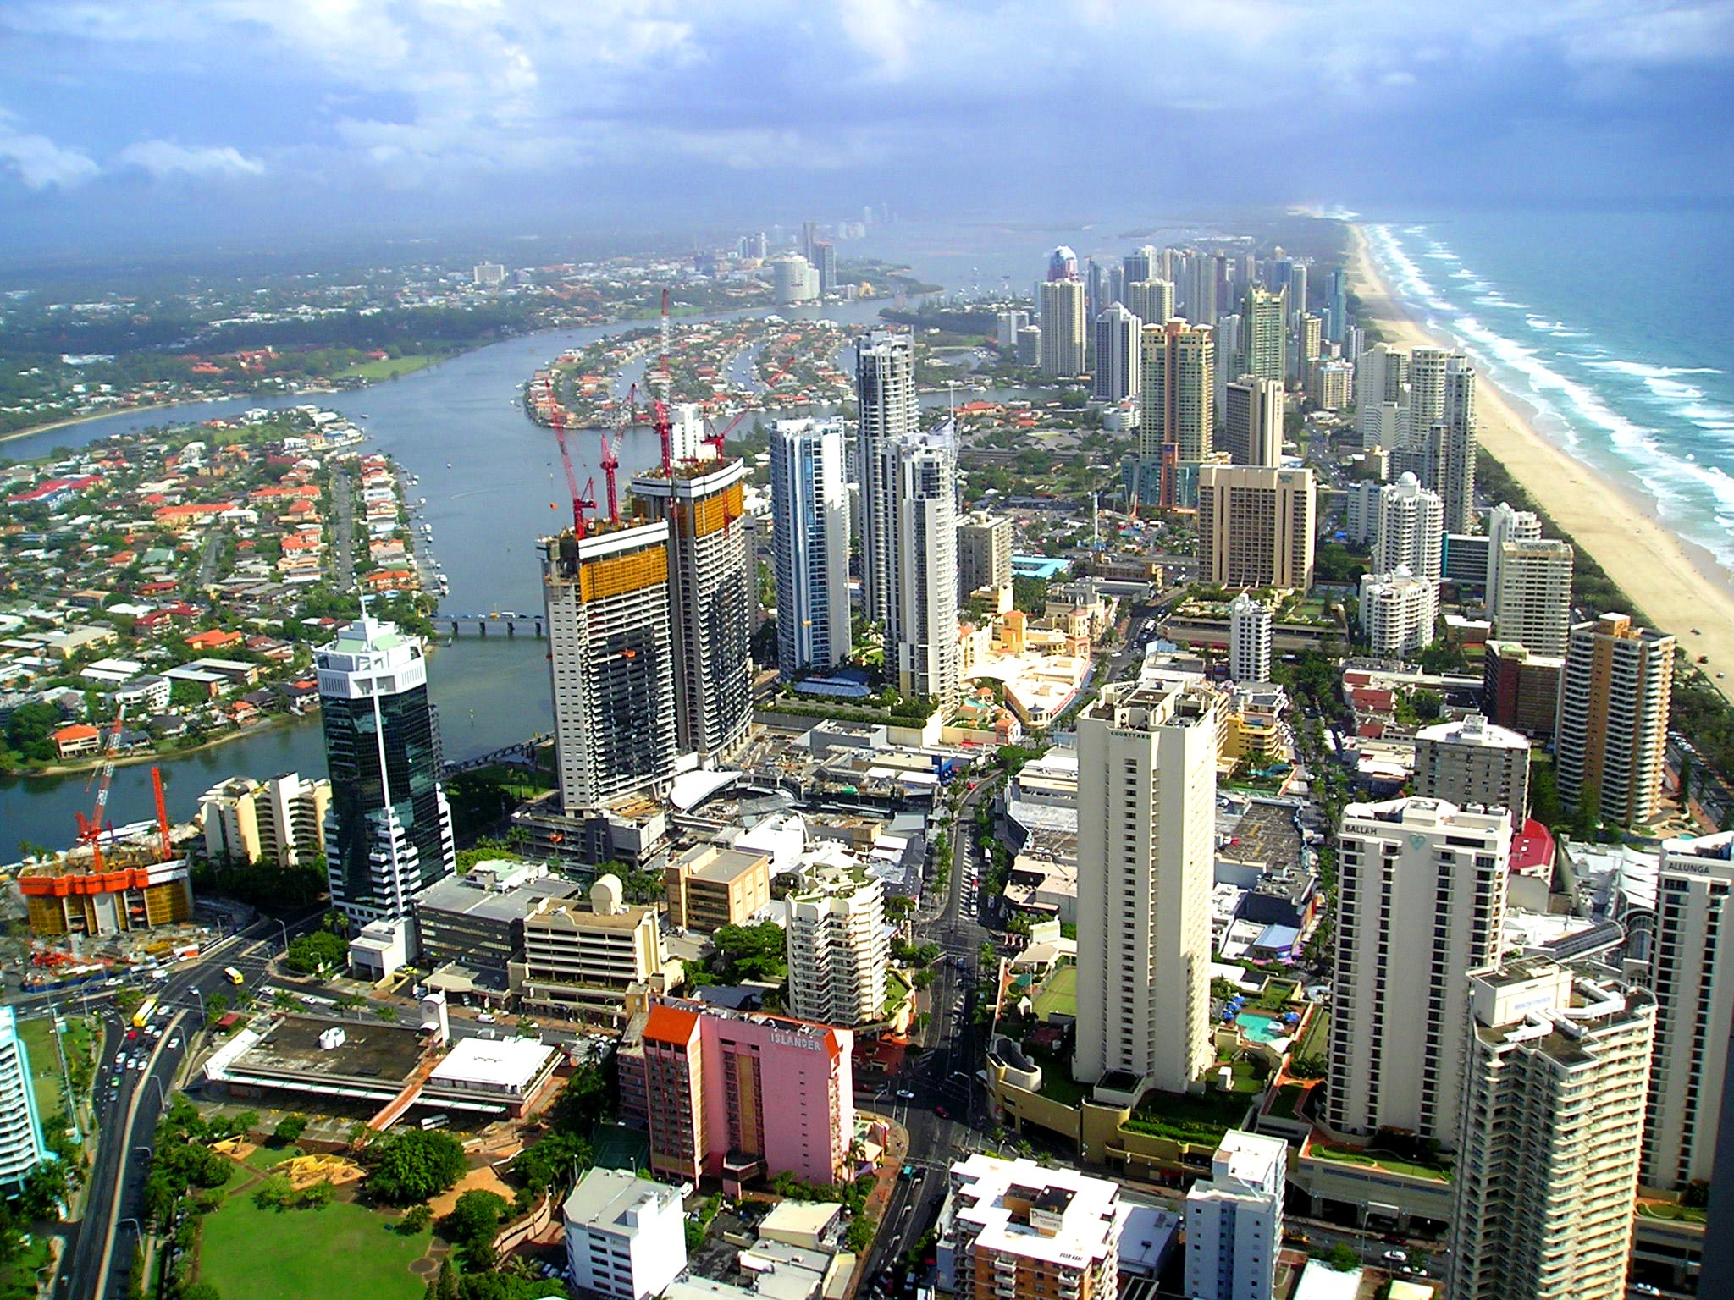
Потенциальный спрос на жилье во Владивостоке
Численность населения г. Владивостока – 604,7 тыс. чел., из них:
48%, или 290,3 тыс. жителей, желают изменить свои жилищные условия;
10%, или 60 тыс. жителей, имеют для этого финансовые возможности.
В условиях кризиса в 2009 году этот показатель сократился до 2 % или 12 тыс. жителей.
Потенциальная емкость рынка – 86 тыс.квартир.
Емкость платежеспособного рынка – 18 тыс. квартир.
Емкость платежеспособного рынка в условиях кризиса –
4 тыс. квартир.
Так как проект долгосрочный, предполагается, что по мере улучшения финансовой ситуации в стране платежеспособный спрос будет увеличиваться.
Потенциальный спрос по государственным жилищным программам:
По военным сертификатам в 2009 году в Приморье выдано 2500 квартир, из них:
2200 квартир в г. Владивосток;
300 квартир в г. Уссурийск.
В Приморье по программе аварийного и ветхого жилья в жилье нуждается 70 тыс. чел., что составляет 1 млн.274 тыс.кв.м., или 3.8 % от всего жилого фонда.
Ежегодно в Приморье по программе переселения выделяется 100 млн.руб.
Таким образом можно говорить о том, что во Владивостоке потенциальный спрос на жилье с условием реализации всех программ, составляет около 6200 квартир в год.
Notes:
5
Проект "Новый город"

Slide 6

Программы в рамках приоритетного национального проекта «Доступное и комфортное жилье – гражданам России»
• Постановлением Правительства РФ №1004 от 08 декабря 2010 г. Жилой район «Зеленый угол» включен в Федеральную целевую программу «Экономическое и социальное развитие Дальнего Востока и Забайкалья на период до 2013 года» (утв. Постановлением Правительства Российской Федерации от 15 апреля1996 г. N480), подпрограмма «Развитие города Владивостока как центра международного сотрудничества в Азиатско-Тихоокеанском регионе»;
• Федеральная целевая программа «Жилище» на 2002 –2010 годы (утв. Постановлением Правительства Российской Федерации от 17 сентября 2001 г. N675);
• Ведомственные программы (Минрегион России, Минсельхоз России и т.д.) по обеспечению жильем отдельных категорий граждан;
• Краевая целевая программа «Квартира молодой семье» на 2002 – 2010 года (утв. Постановлением Законодательного собрания Приморского края от 14 мая 2003г. N306);
• Долгосрочная целевая программа «Обеспечение жильем молодых семей в городе Владивостоке» на 2009 – 2012 годы (утв. Постановлением Главы г. Владивостока от 30 марта 2009 г. N302).

Slide 7

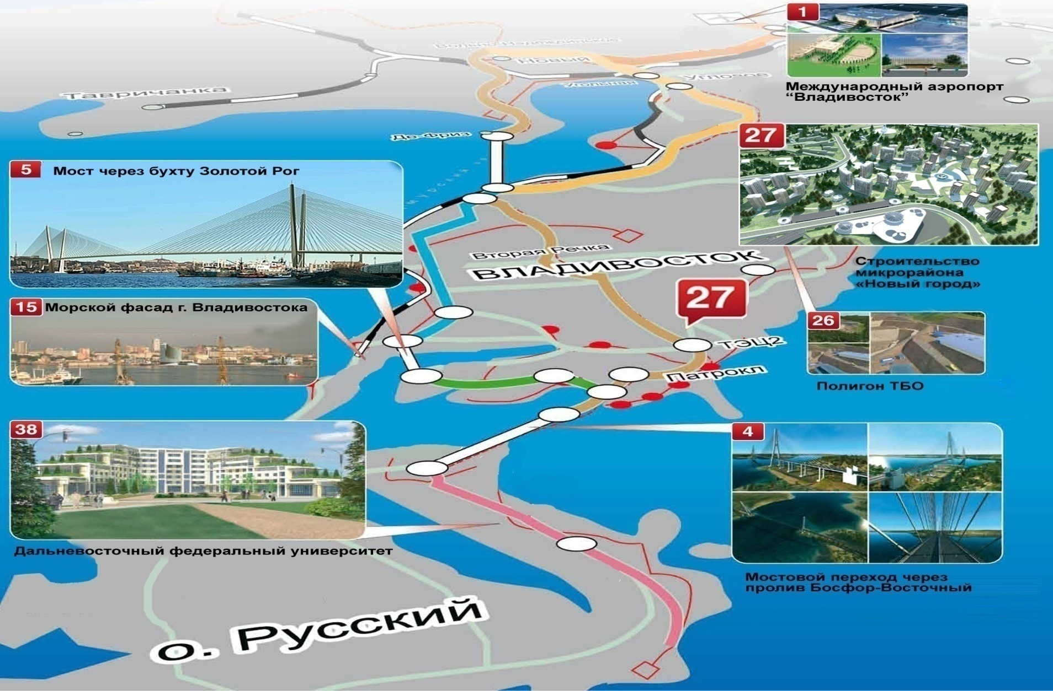
Развитие г. Владивостока как центра международного сотрудничества в Азиатско-тихоокеанском регионе

Slide 8

Описание земельного участка микрорайона «Зелёный угол»
Месторасположение – участок расположен к востоку от 71-го микрорайона (авторынок «Зелёный угол») и представляет собой многоугольник площадью 77 Га.
Границами участка служат:
с севера –авто-рынок «Зеленый угол»;
с юга –промышленная зона, ТЭЦ-2;
с востока –лесной массив;
с запада –71-ый микрорайон г. Владивостока;
с северо-запада -памятник истории и культуры “Владивостокская крепость”.
На территории в данное время расположен действующий совхоз «Приморье» (ОАО «ДЭМ Приморье КСП»).

Slide 9
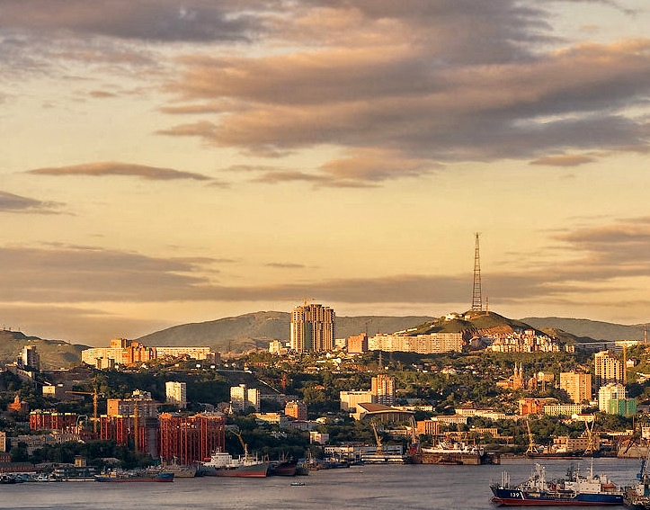
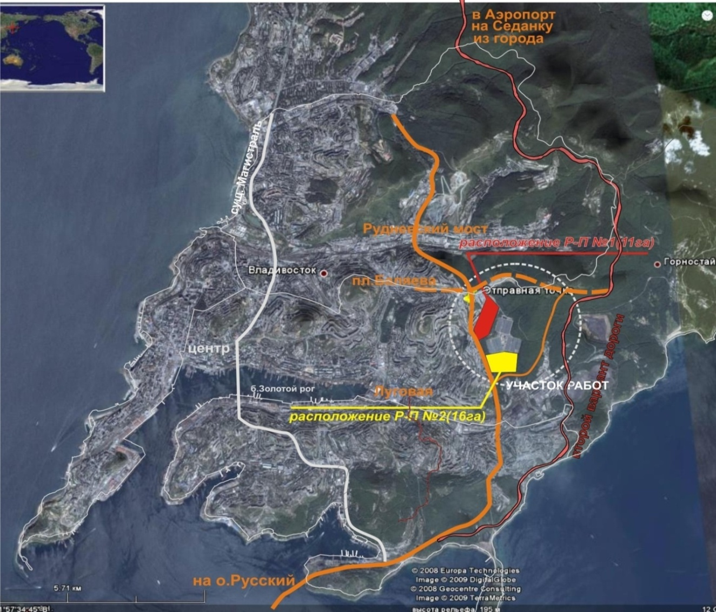
Описание участка, месторасположение
Правообладатель земельного участка:
ОАО «ДЭМ-Приморье КСП»
Вид права на земельный участок: собственность
Ограничения, обременения:
не зарегистрировано (отсутствуют)
Свидетельство о государственной регистрации права собственности:
№25-АБ 210941 от 30 июля 2009 г.
Описание участка, месторасположение

Slide 10
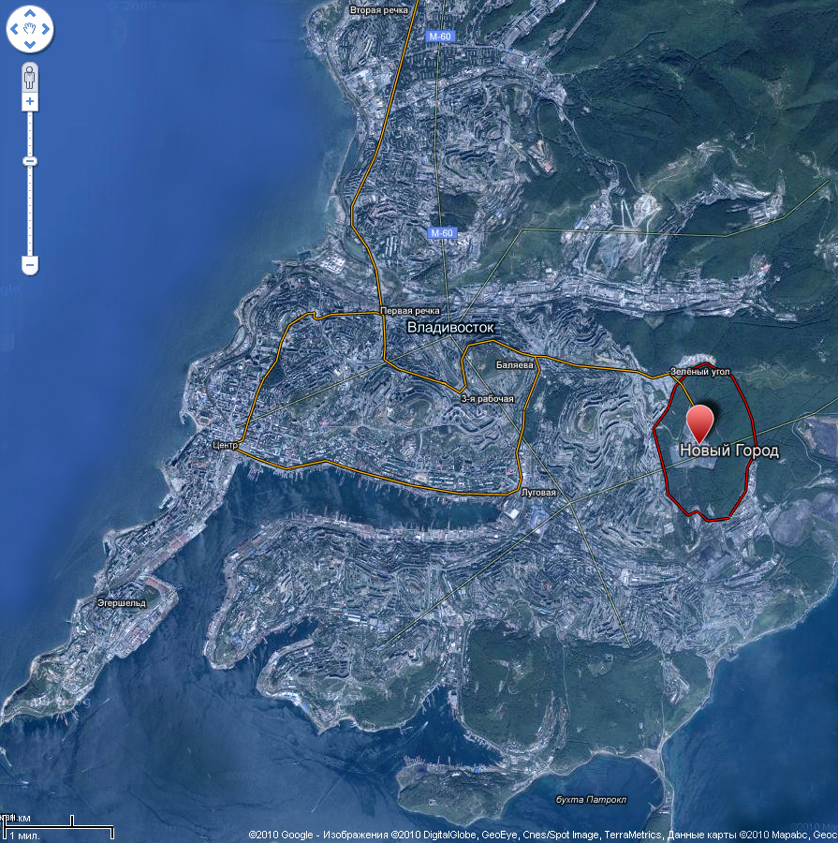
Транспортная доступность. Существующие дороги

Slide 11
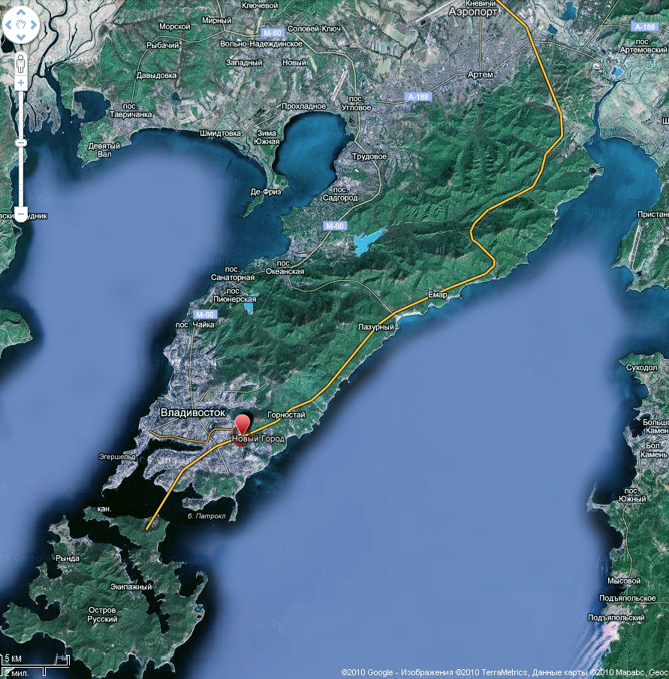
Транспортная доступность.
Федеральная дорога Аэропорт – о. Русский

Slide 12
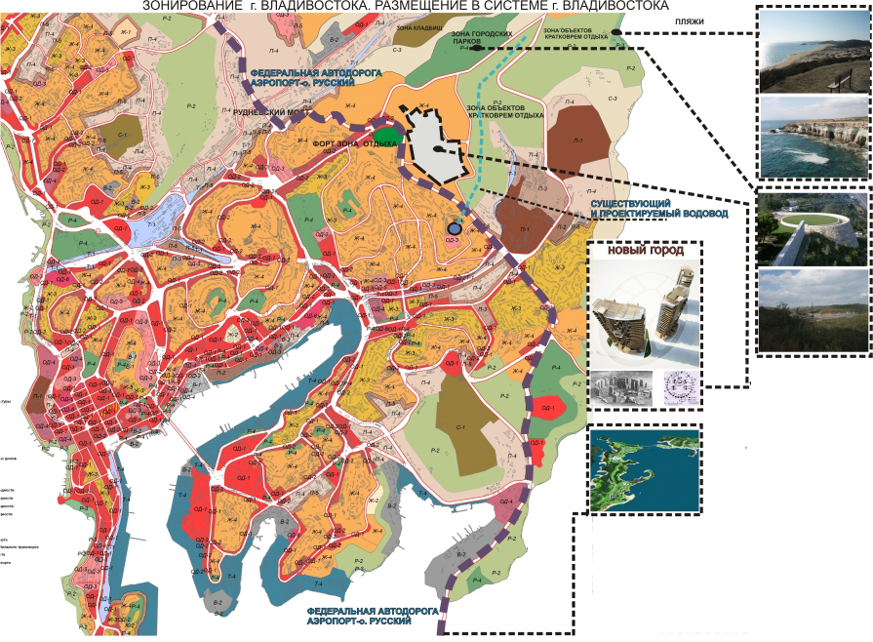
Цель – разработка проекта планировки территории «Зеленый угол» в городе Владивостоке.
Планируется строительство трех микрорайонов –
«Новый город-1» (77 га), «Новый город-2» (67,5 га) и «Новый город-3» (49,8 га).
На территории микрорайона «Новый город -1» в данное время находятся теплицы и административные здания совхоза «Приморье», подключенного ко всем сетям города (электричество, отопление, водоснабжение и т.д.)
Проект оснащен большим количеством социальных объектов – на его территории планируется размещение школ, детских садов, торгового комплекса. А также объектов спортивно-развлекательного характера (скейт-парк, парк аттракционов, конно-спортивный клуб, велодорожки, ведущие к пляжу).
На северо-западе к участку примыкает памятник истории и культуры «Форт Суворова» Владивостокской крепости, в данное время являющийся рекреационной зоной.
Описание проекта

Slide 13
Этапы реализации проекта
Этап реализации 3
Строительство объектов недвижимости;
Технический и авторский надзор;
Этап реализации 2
Стадия «Проект»;
Этап реализации 1
Общая концепция проекта;
Стадия «Эскизный проект»;
Согласование эскизного проекта;
Нагрузки и технические условия;
Правоустанавливающие документы на землю.
Согласование проектной документации;
Экспертиза проекта;
Разрешение на строительство;
Рабочий проект;
Программа продвижения.
Сдача объектов в эксплуатацию;
Продажа/аренда площадей;
Регистрация прав собственности в ФРС.
Бизнес-план проекта;

Slide 14
Технико-экономические показатели Проекта
№ п/п |  |  | Весь микрорайон | Новый город 1 | Новый город 2 | Новый город 3
1 | Площадь территории | Га | 197,3 | 77 | 67.5 | 49.8
2 | Население | чел | 48300 | 21000 | 15700 | 11600
3 | Плотность населения | чел/Га | - | 262.5 | 233 | 233
ЖИЛИЩНЫЙ ФОНД
4.1 | Всего общей площади квартир | тыс. м² | 1241,1 | 504 | 423,9 | 313,2
4.2 | Обеспеченность | м²/чел | - | 24 | 27 | 27
4.3 | Кол-во квартир | шт | 13800 | 6000 | 4480 | 3320
УЧРЕЖДЕНИЯ И ПРЕДПРИЯТИЯ ОБСЛУЖИВАНИЯ
5.1 | Обществ. здания, магазины в микрорайонах | тыс. м² | 49 | 22 | 20 | 7
5.2 | участки детских дошкольных учреждения, общеобразовательные школы | га | 18,2 | 5,7 | 5,16 | 7,34
5.3 | Детские дошкольные учреждения, общеобразовательные школы | Количество учащихся | 5796 | 2744 | 1884 | 1392
5.4 | Детские дошкольные учреждения, | Количество детей | 2042 | 950 | 628 | 464
ТОРГОВЫЙ ЦЕНТР ОБЩЕГОРОДСКОГО ЗНАЧЕНИЯ
 | Площадь территории | га |  | 10,1
 | Общая площадь | м² |  | 66000
 | Количество парковочных мест | м.м. |  | 2400

Slide 15
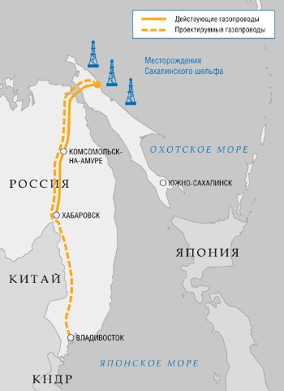
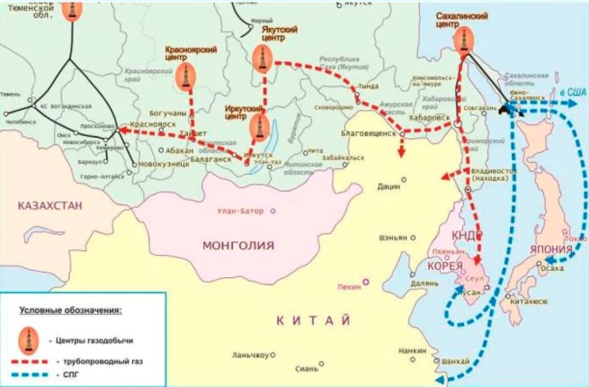
Проблемы района и способы их решения
Близкое расположение ТЭЦ-2
(выбросы, задымленность)
Способ решения проблемы:
В 2007г. приказом Министерства промышленности и энергетики РФ утверждена «Программа создания в Восточной Сибири и на Дальнем Востоке единой системы добычи, транспортировки газа и газоснабжения с учетом возможного экспорта газа на рынки Китая и других стран АТР» (Восточная газовая программа). «Газпром» назначен Правительством РФ координатором деятельности по реализации этой программы.
Ввод в эксплуатацию
Газопровод должен обеспечить газоснабжение Владивостока и ввод генерирующих мощностей в Приморском крае, в том числе к саммиту АТЭС 2012 года.
Ввод в эксплуатацию газотранспортной системы «Сахалин — Хабаровск — Владивосток» и подача газа в Приморский край по поручению Правительства РФ будут осуществлены «Газпромом» в 2011 году.
В 2011 году планируется ввод парогазовой установки ПГУ-325, а к 2012 году ТЭЦ-2 полностью перейдет на газ, что снизит выбросы и ликвидирует задымленность района.

Slide 16
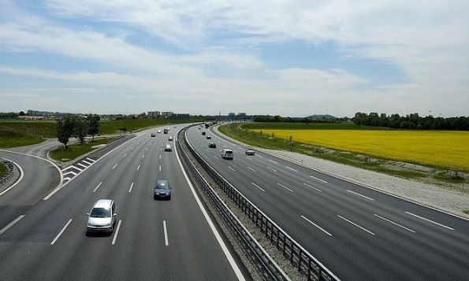
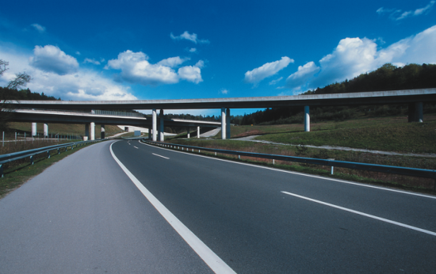
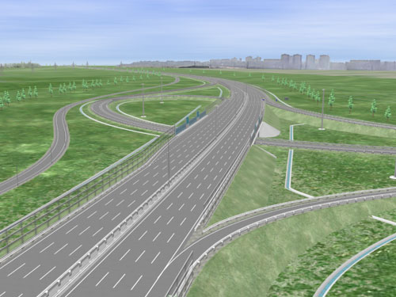
Проблемы района и способы их решения
Сложная транспортная доступность
Способы решения проблемы:
Рядом с территорией микрорайона пройдет Федеральная автодорога «Аэропорт - о. Русский».
Прежде всего, городская магистраль не только берет на себя обслуживание большей половины существующих жилых и промышленно-коммунальных зон, но она, как вторая магистраль, обеспечивает отличные связи новых жилых районов - Снеговая Падь, Зеленый Угол и Патрокл. Через эту магистраль указанные жилые районы получают хорошую связь и со всей улично-дорожной сетью города.
По генеральному плану города планируется магистральная улица общегородского значения регулируемого движения которая будет соединять о.Русский и ст.Седанка. Эта магистраль будет являться западной границей микрорайонов “Новый город”, и иметь три съезда в микрорайоны. Также планируется построить автомагистраль соединяющую б.Лазурная с площадью Баляева и Рудневским мостом. После строительства транспортной инфраструктуры из микрорайонов в любую часть города можно будет попасть в течении 20-30 мин.

Slide 17
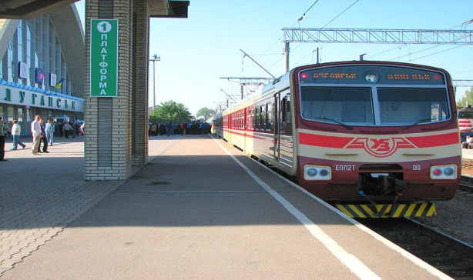
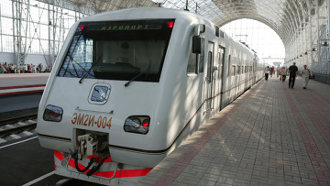
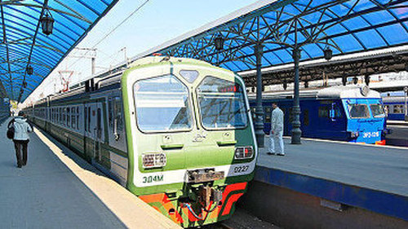
Проблемы района и способы их решения
Сложная транспортная доступность
Способы решения проблемы:
Главой города Владивостока принято решение открыть маршруты электричек на мыс Чуркин, новую остановку электрички — "Военное шоссе", осуществить ремонт железнодорожных переездов в районах улицы Деревенской и "тещиного языка".
ОАО «РЖД» по поручению первого вице-премьера Шувалова И.И. прорабатывает вопрос запуска электрички, которая соединит микрорайон с другими районами города.

Slide 18
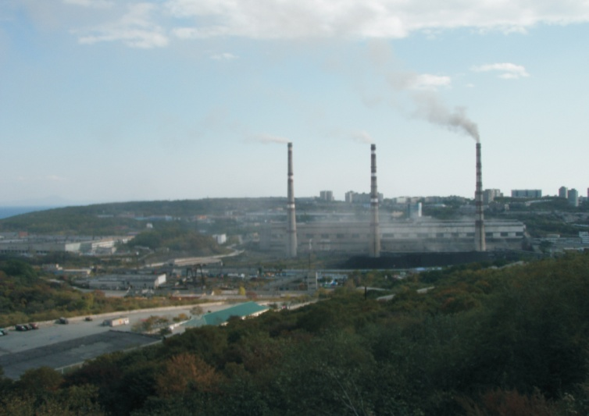
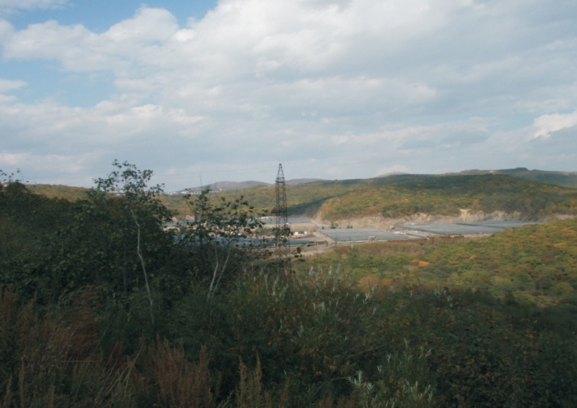
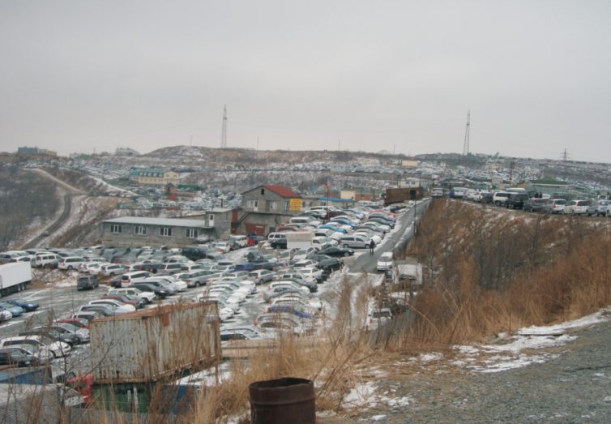
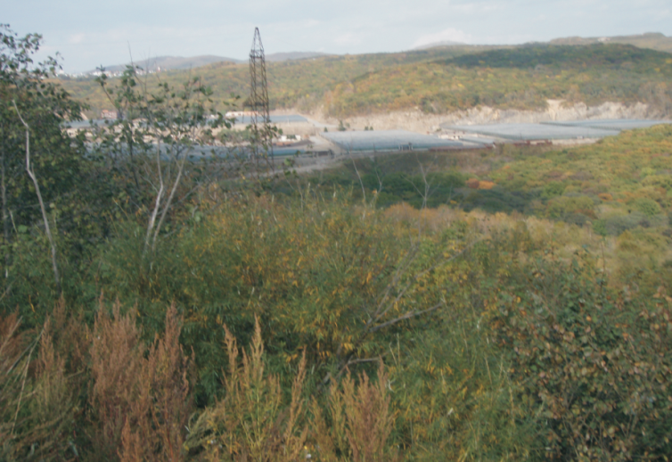
Фотофиксация. Существующее положение

Slide 19
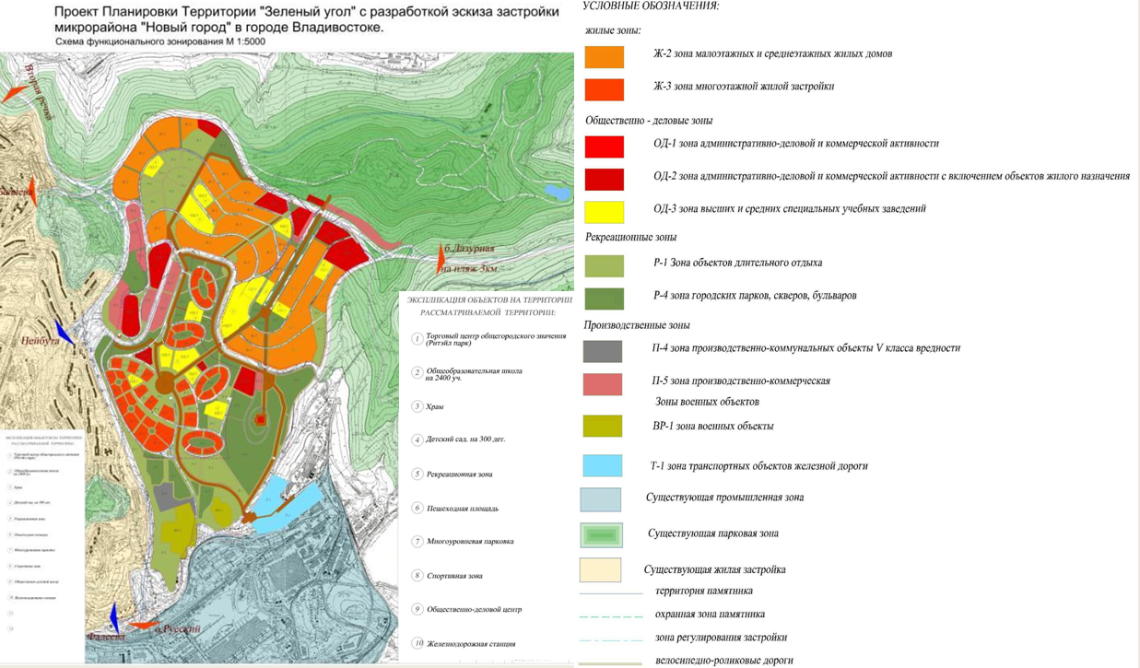
Концепция функционального зонирования территории

Slide 20
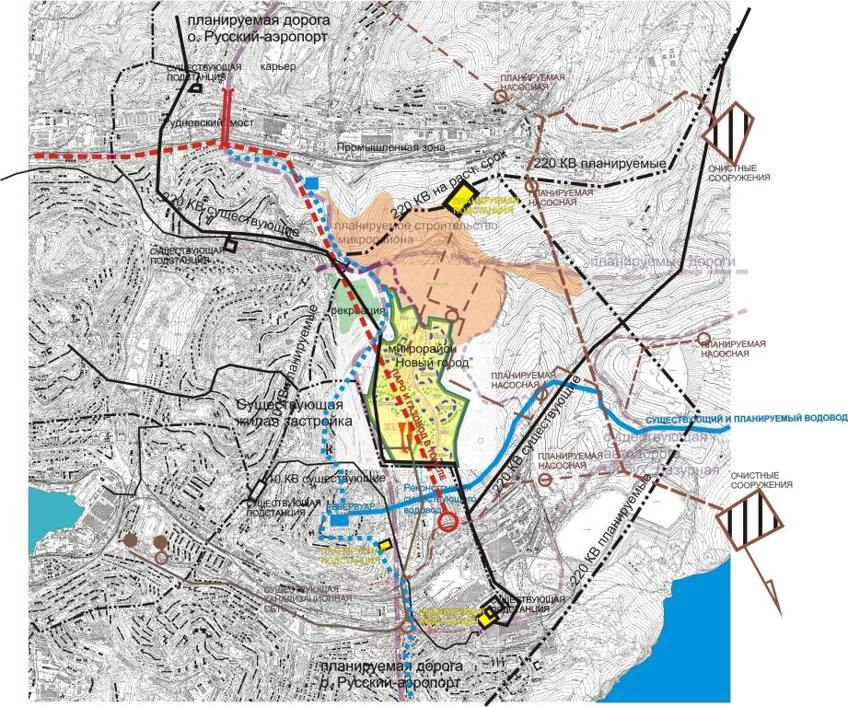
План размещение инженерных сетей

Slide 21
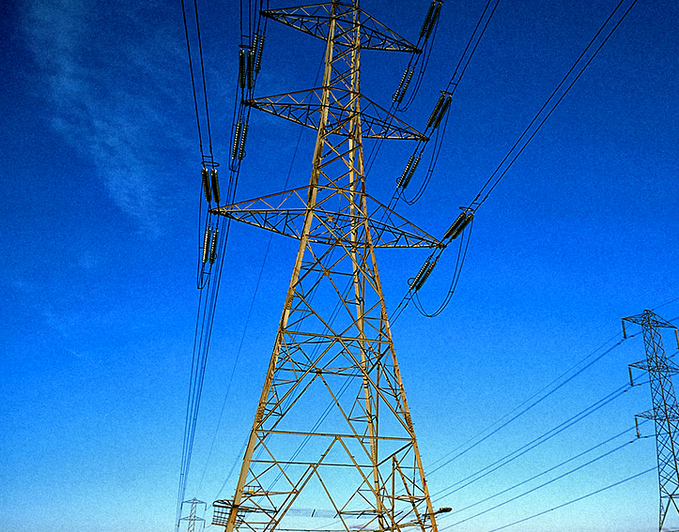
Обеспечение инженерной инфраструктурой
Необходимые мощности для микрорайона:
1. Электроснабжение. ОАО «ФСК ЕЭС» подтвердило готовность осуществить технологическое присоединение объектов жилого микрорайона «Новый город-1» мощностью 24,5 тыс. кВт к с строящейся подстанции «Зелёный угол».
Присоединение энергообъектов микрорайонов «Новый город – 2» и «Новый город – 3» должно осуществляться в соответствии с Правилами технологического присоединения (утв. Постановление Правительства РФ от 27.11.2004 г., №861).
2. Теплоснабжение. При теплоснабжении жилого района «Зелёный угол» будут использованы мощности ОАО «ДЭМ Приморье КСП» (100 Гкал/час).
3. Газоснабжение. ДВ филиал ОАО «ГазПромРегионгаз» подтвердил техническую возможность подачи природного газа для топливопотребляющих агрегатов микрорайона «Новый город – 1» в объёме 2,52 млн. куб.м в год.
4. Водопотребление. В настоящее время основным потребителем воды на участке является тепличное хоз-во «Приморье»-оно потребляет около 12 куб.м. из городских сетей и имеет собственную скважину для технических нужд.
Планируемое водопотребление микрорайона: 10520м³/сут.
В г. Владивостоке утверждены и действуют следующие инвестиционные программы:
• Решение Думы города Владивостока от 04.10.2007г. №375 «Об утверждении инвестиционной программы КГУП «Приморский водоканал» по развитию водоснабжения города Владивостока на 2008-2010 годы»;
• Решение Думы города Владивостока от 25.02.2009 г. №238 «Об утверждении инвестиционной программы филиала «Приморские тепловые сети» ОАО «ДГК» по развитию тепловых сетей города Владивостока на 2009-2011 годы».

Slide 22

Культурно-социальные проекты микрорайона
Большое внимание в микрорайоне будет уделено спортивным и культурно-развлекательным центрам:
Скейт-парк
Велодорожки
Предложения направлены на развитие новых нетрадиционных видов спорта, которые как мы думаем, будут иметь наибольший интерес у молодежи нашего города, так как являются на сегодняшний день наиболее захватывающими и зрелищными. Речь идет о создании центра, основными направлениями которого стали бы такие виды спорта как: скейтбординг (роликовая доска), инлайн скейтинг (роликовые коньки), хоккей на роликовых коньках, bmx и mounting bike (велосипеды).

Slide 23
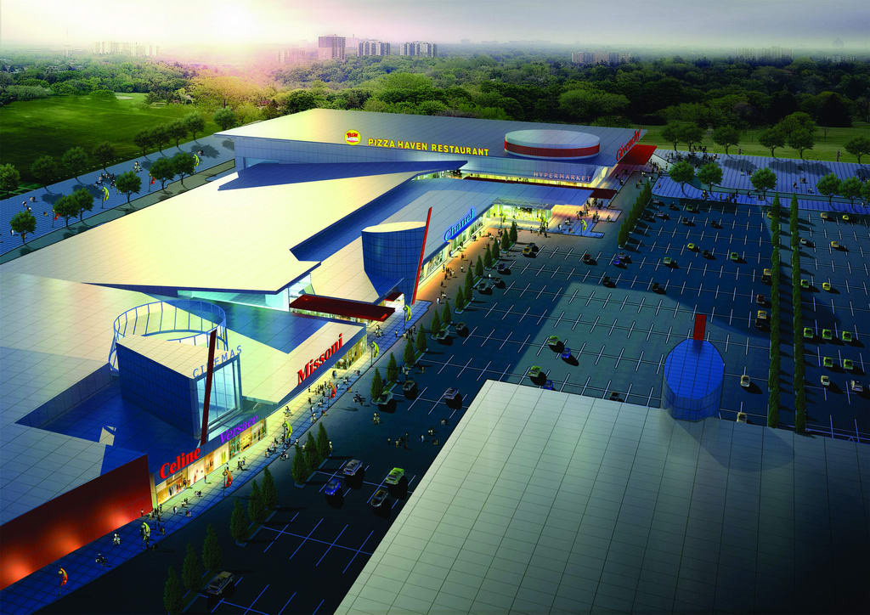
Культурно-социальные проекты микрорайона
Ритейл-парк
Предлагается два варианта размещения торгового центра:
На площади 11 га.
На пресечении магистральная улица общегородского значения регулируемого движения (о.Русский и ст.Седанка.) и 71 микрорайона. Такое расположение делает ритейл-парк связующим звеном между существующей застройкой и новыми строящимися микрорайонами. Ритейл-парк будет находиться на пересечении транспортных магистралей.
На площади 16га.
На юге рассматриваемого участка планируется съезд с магистральной улицы общегородского значения регулируемого движения (о.Русский и ст.Седанка.). Рядом планируется остановка электрички.

Slide 24
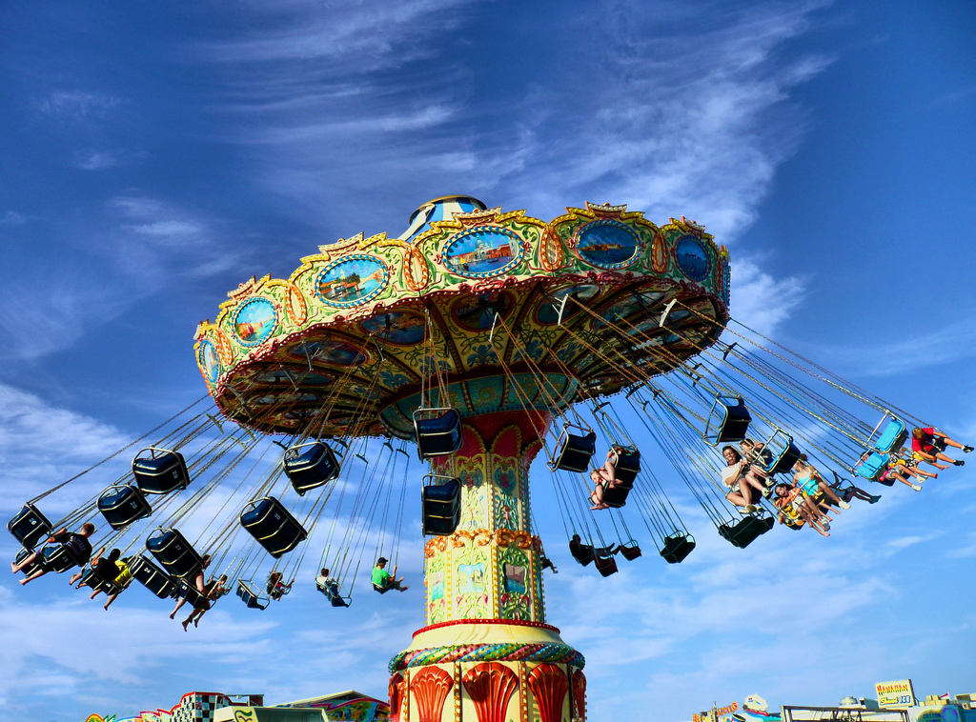
Культурно-социальные проекты микрорайона
Развлекательный центр
Один из важнейших объектов инфраструктуры нового микрорайона, который позволит повысить привлекательность микрорайона, станет одной из его главных достопримечательностей.
Парк развлечений будет построен в живописном месте – лесном массиве, к северо-востоку от исторического памятника – форта Суворова Владивостокской крепости. Данное место расположено в «зеленой зоне» на достаточном удалении от промышленных предприятий и шумных магистралей. Минимально необходимая предполагаемая площадь Развлекательного центра – 15 га.

Slide 25
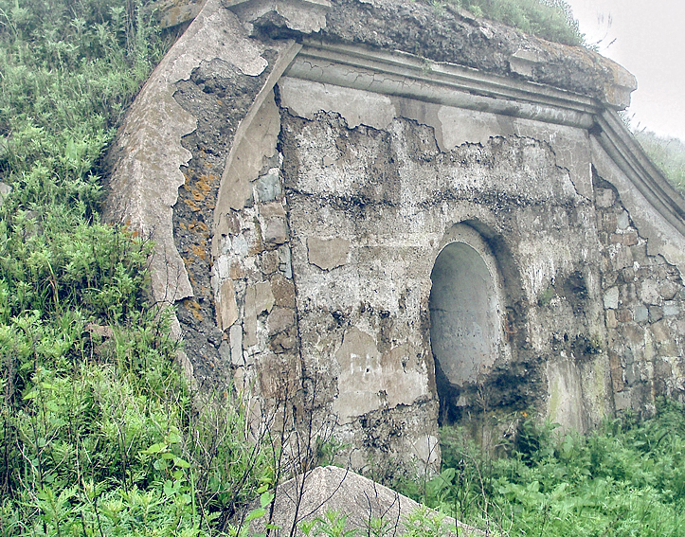
Культурно-социальные проекты микрорайона
Форт Суворова
Важнейшим опорным пунктом западного участка обороны был Форт № I «Графа Муравьёва-Амурского» (бывший форт «Северо-Западный»), а передовым фортом – Форт № II «Суворова». Форт Суворова находится на гореa Суворова (192 м) в районе авторынка "Зеленый угол". Является самым мощным и передовым фортом Главной линии обороны Владивостокской крепости.
Для реализации проекта предлагается восстановить казарменные и иные помещения форта для экскурсионного посещения. Пример идеального восстановления военной крепости, открытый для посещений – Петропавловская крепость (г. Санкт-Петербург).

Slide 26
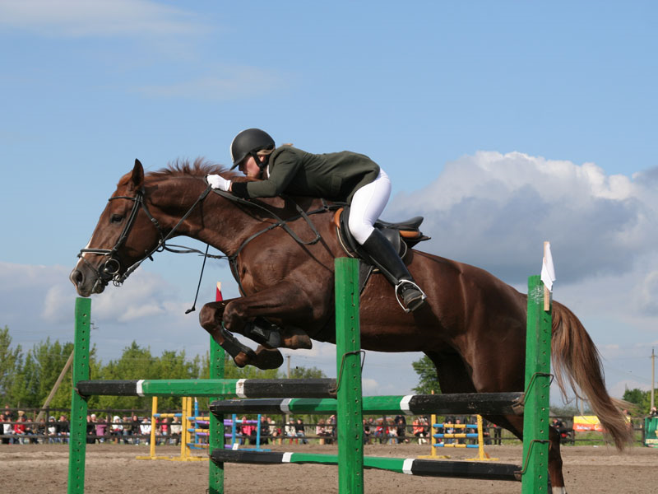
Культурно-социальные проекты микрорайона
Культурно-социальные проекты микрорайона
Конно-спортивный клуб
Проект жилой район «Зеленый угол» предусматривает наличие компонентов культурно-спортивной инфраструктуры, и одним из таких компонентов может стать организация конно-спортивного клуба.
Цель проекта:
Сделать доступным общение всех желающих с лошадьми, возродить культуру верховой езды среди профессионалов и любителей.

Slide 27
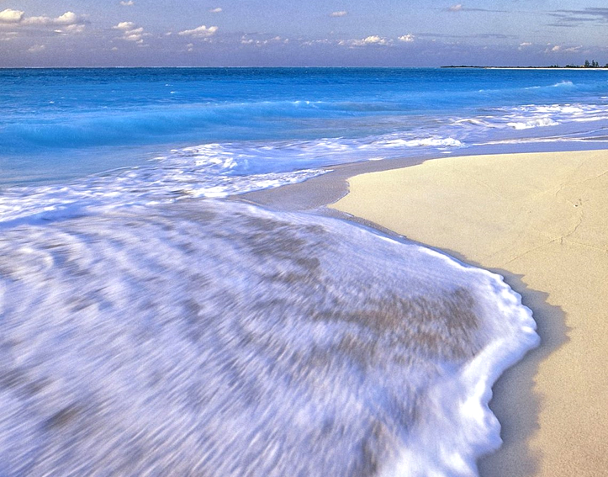
Культурно-социальные проекты микрорайона
Пляж
Цель проекта:
Создание рекреационной пляжной зоны для жителей микрорайона «Новый город»;
Повышение комфорта проживания в микрорайоне;
Получение коммерческой выгоды от эксплуатации пляжа.
Общие характеристики территории:
Местоположение:
На расстоянии примерно 4 км. к юго-востоку от микрорайона «Новый Город» на побережье Уссурийского залива.
Планируемая площадь территории пляжа:
Длина береговой линии пляжа должна составлять не менее 200 метров. Пляж должен уходить вглубь территории не менее, чем на 100 метров. Общая примерная площадь – не менее 2 га, с учетом строительства парковочной зоны – желательно 3 га площади.

Slide 28
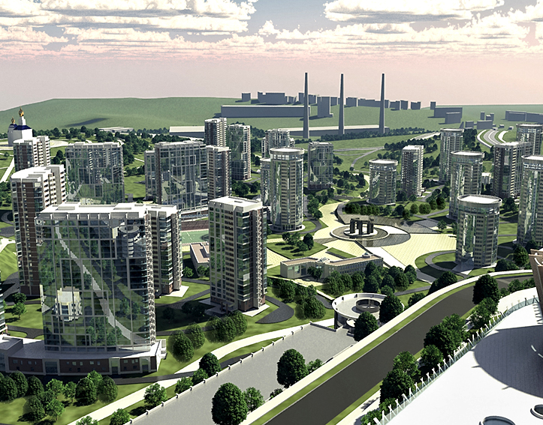
Визуализация

Slide 29
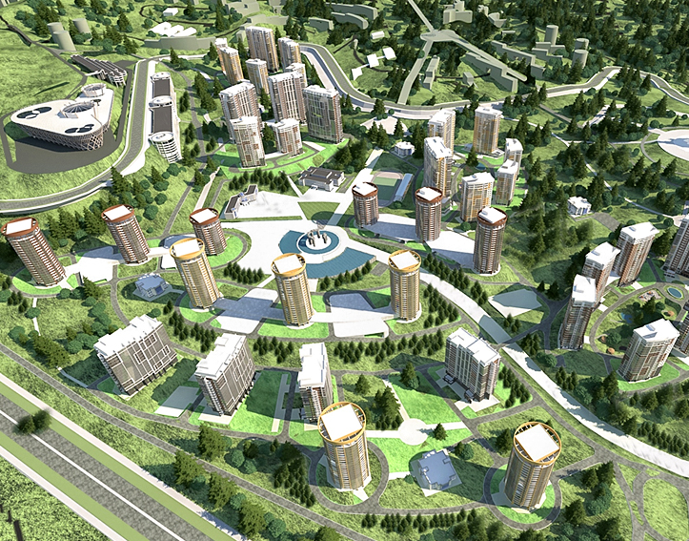
Визуализация

Slide 30
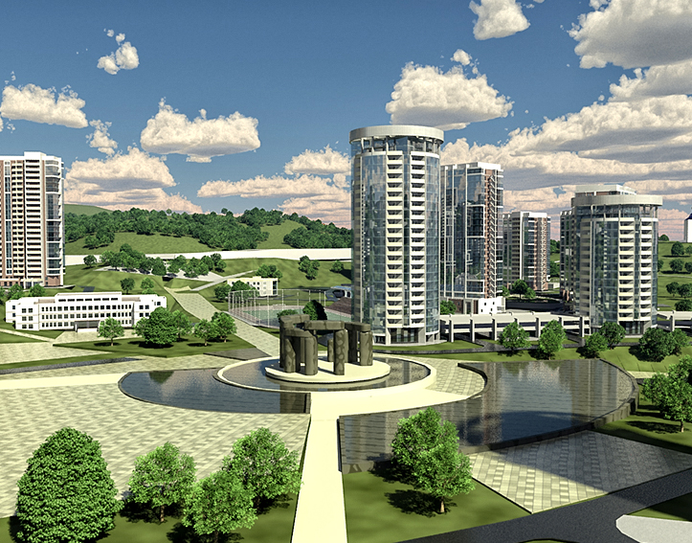
Визуализация

Slide 31
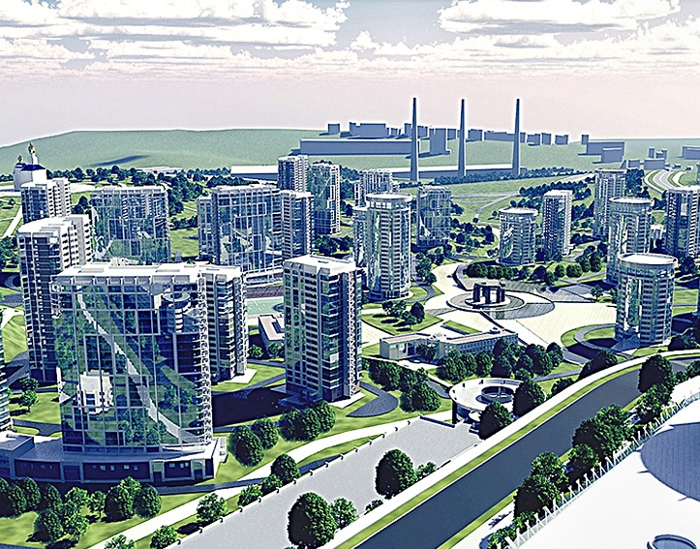
СПАСИБО ЗА ВНИМАНИЕ
www.new-vladivostok.ru

